Slide 1
Landslide
刘佳辉
2020.5.17

Slide 2
内容
Landslide测试仪简单介绍
Landslide测试仪的使用
Session管理
测试抓包和测试结果查看
常见问题Debug

Slide 3
Landslide测试仪简单介绍
简单介绍
实验室使用的landslide由2部分组成，管理服务器和测试服务器。2个服务器有专门的管理网口连接至公共网络（交换机），另外测试服务器还有多个测试网口。

Slide 4
Landslide测试仪的使用
登录Landslide
在IE或其他浏览器的输入管理口IP，登录至landslide主页。第一次登录需要安装Java web start。安装完成后，点击landside client登录。初次使用可使用管理员账号/密码登录，账号/密码：sms/a1b2c3d4.登录成功后创建自己的账号，在创建自己的账号后，退出登录，并使用自己的账号密码登录，在测试时也使用自己的账号密码进行登录和操作。

Slide 5
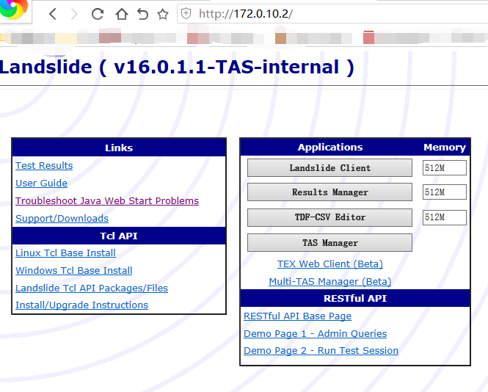
Landslide测试仪的使用

Slide 6
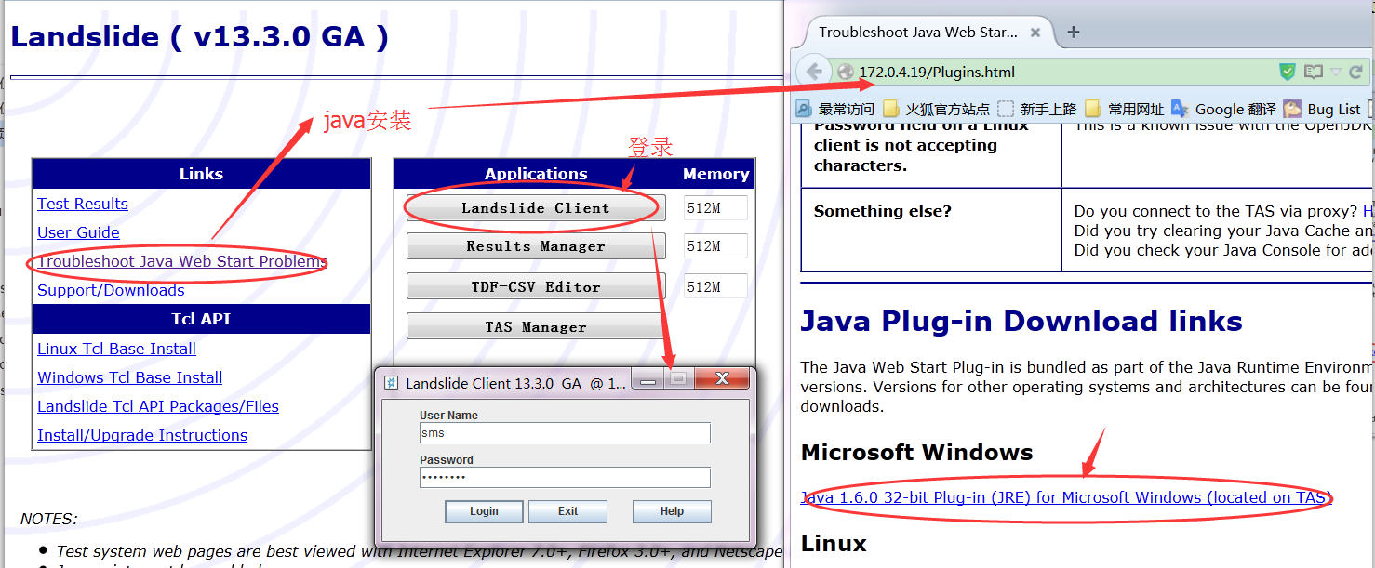
Landslide测试仪的使用

Slide 7
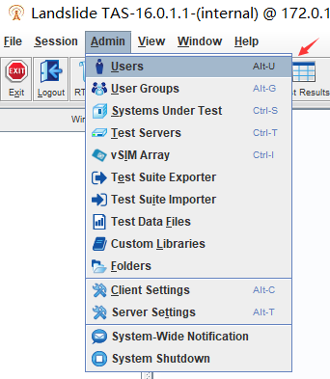
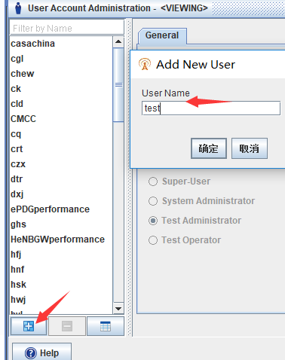
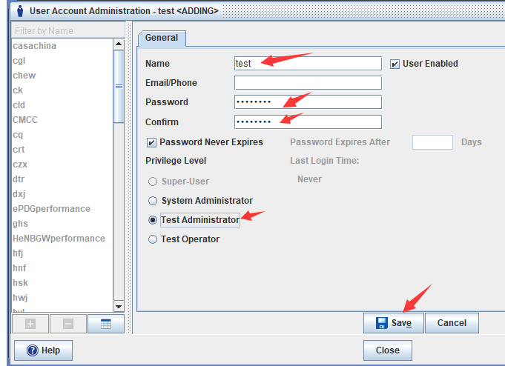
Landslide测试仪的使用
创建账号
Admin→ Users

Slide 8
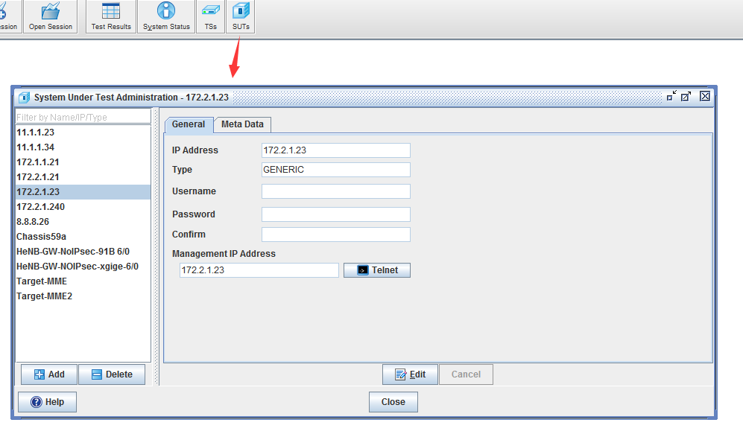
Landslide测试仪的使用
填写被测系统的IP
填写测试时需要用到的被测设备的IP地址，比如我们的HeNB-GW的henb-if接口，mme-if接口，在填写后，后面如果需要修改也可以进行修改。

Slide 9
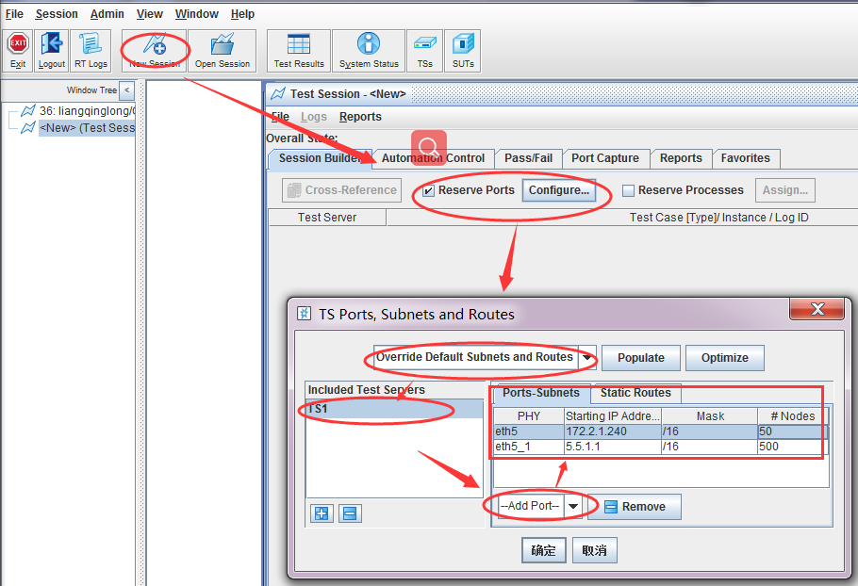
Session管理
新建session
在新建session配置eth时候，选择使用的eth口，配置需要的ip地址，mask和nodes数量对应关系：24 mask对应256个nodes；16 mask对应65535个nodes。每个nodes占用一个IP。

Slide 10
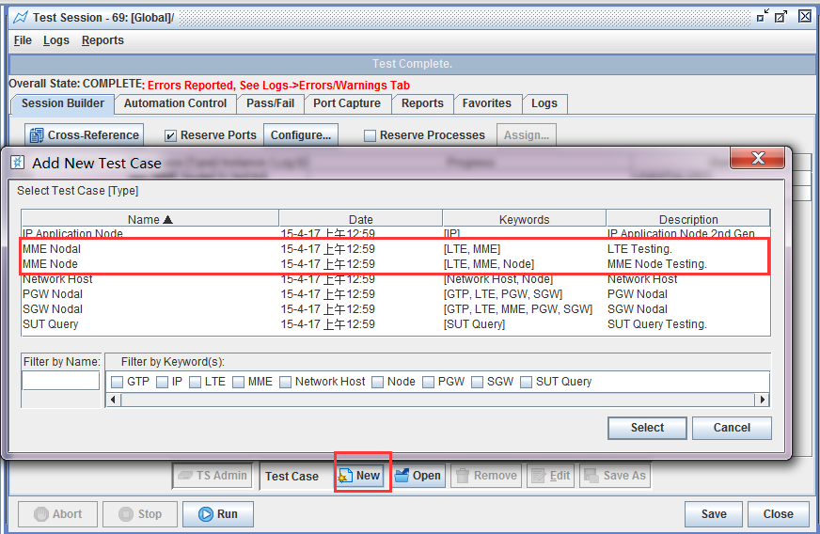
Session管理
新建case
选择MME Node模板可建立epc网元仿真，选择MME Nodal模板可建立eNB仿真。

Slide 11
Session管理
MME Node模板
① Emulator Configuration：
在MME node配置窗口中，第一页为emulator configuration页，用于配置测试类型，用户数，UE地址池等等参数，具体配置项目如下：
Mobility: none----仿真正常的流程，不带mobility切换流程
Intra mme----同一个MME内部的切换流程
Inter MME----不同MME之间的切换流程
Emulate SGW and PGW:配置在仿真MME的同时是否要仿真SGW和PGW
UE initiated dedicated bearers: 配置是否仿真UE侧发起的专有承载流程，如果不选该选项，但是又配置了dedicated bearers的数量，则默认是仿真网络侧发起的专有承载流程。
Number of subscribers: 仿真的总的UE的数量
Default bearer per session: 每个UE的默认承载的数量
Dedicated bearers per default: 每个UE的专有承载的数量
Bearer IPv6 address pool: 给UE分配的IPV6地址池，只需设定起始地址即可。
Bearer IPv4 address pool: 给UE分配的IPv4地址池，只需设定起始地址即可。

Slide 12
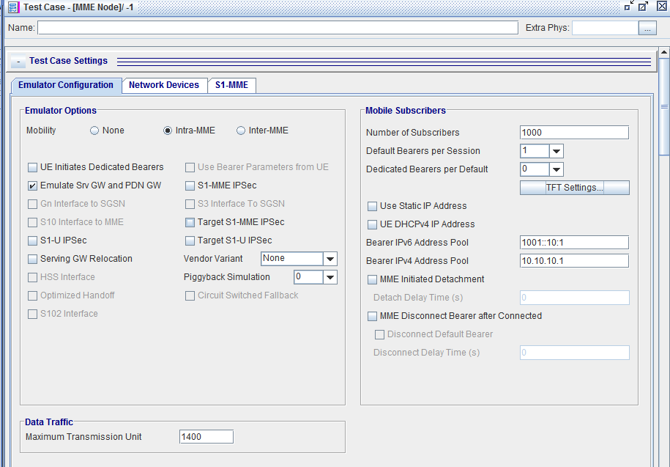
Session管理

Slide 13
Session管理
② Network Device：
Network device页面是用于配置仿真的网络设备使用的接口和地址，DUT的IP地址等相关参数。
MME S1 node用于配置仿真的MME设备的S1口的地址。
ID: MME的ID
Name: MME的name
Num Peers:对端的enodeB的数量
Links per peer: 每个enodeB的link数
Physical interface:选择使用哪个网口仿真MME
startingIP: MME设备使用的IP地址，如果# of nodes数量大于1，那么表明有多个MME设备，地址会自动从starting IP开始增加。
Next hop: MME设备所处的局域网的下一跳。
MME、SGW和PGW Node网元都需要配置相应网口和IP

Slide 14
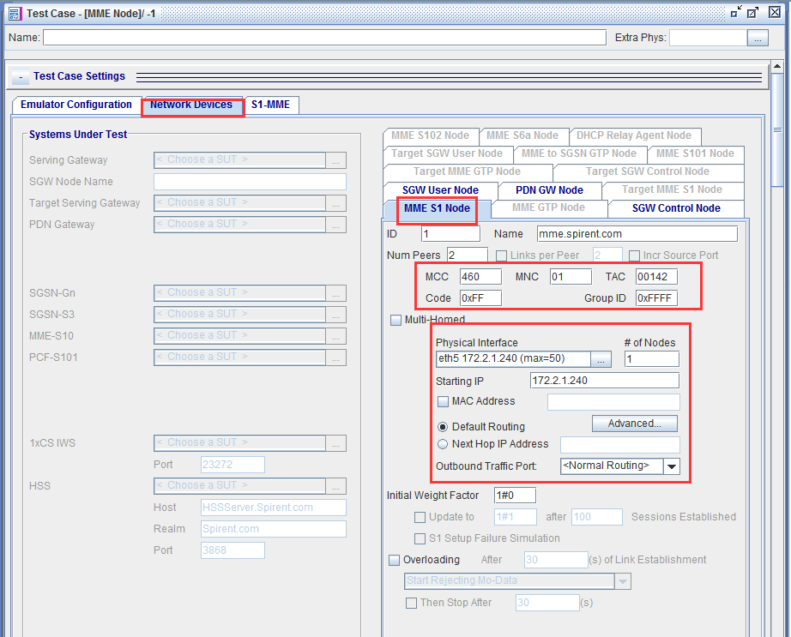
Session管理

Slide 15
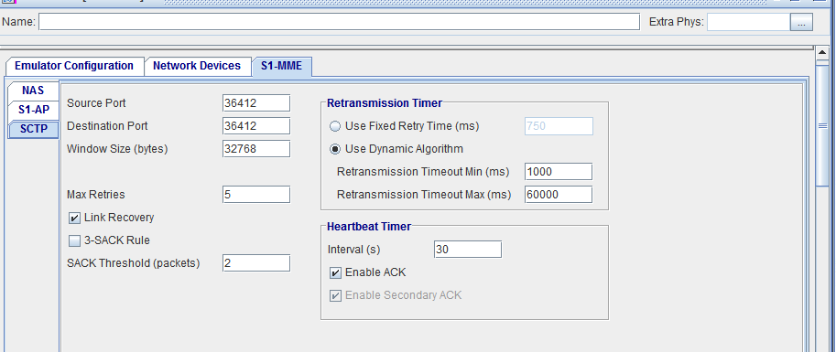
Session管理
③ 配置S1-MME→SCTP页面
Source port: MME使用的sctp link的端口，协议默认端口是36412.
Destination port: MME对端的enodeB所使用的SCTP link的端口，协议默认端口是36412.

Slide 16
Session管理
④ 配置S1-MME→NAS页面
该页用于配置NAS层相关的协议参数
Version: 选择不同的3GPP版本
Retries: 消息失败时的重发次数
Retry time:重发定时器
Tracking Area update time: 定期发TAU消息的定时器，0表示不发
GTP-U echo message time: 发送GTP echo报文的定时器
Paging time: 当UE进入Idel状态后，等待多少秒由MME发送paging出发寻呼流程
Starting APN: APN的名字
Secret key: 鉴权密钥，需要和UE侧保持一致
Operator variant: 运营商OP值，需要和UE侧保持一致

Slide 17
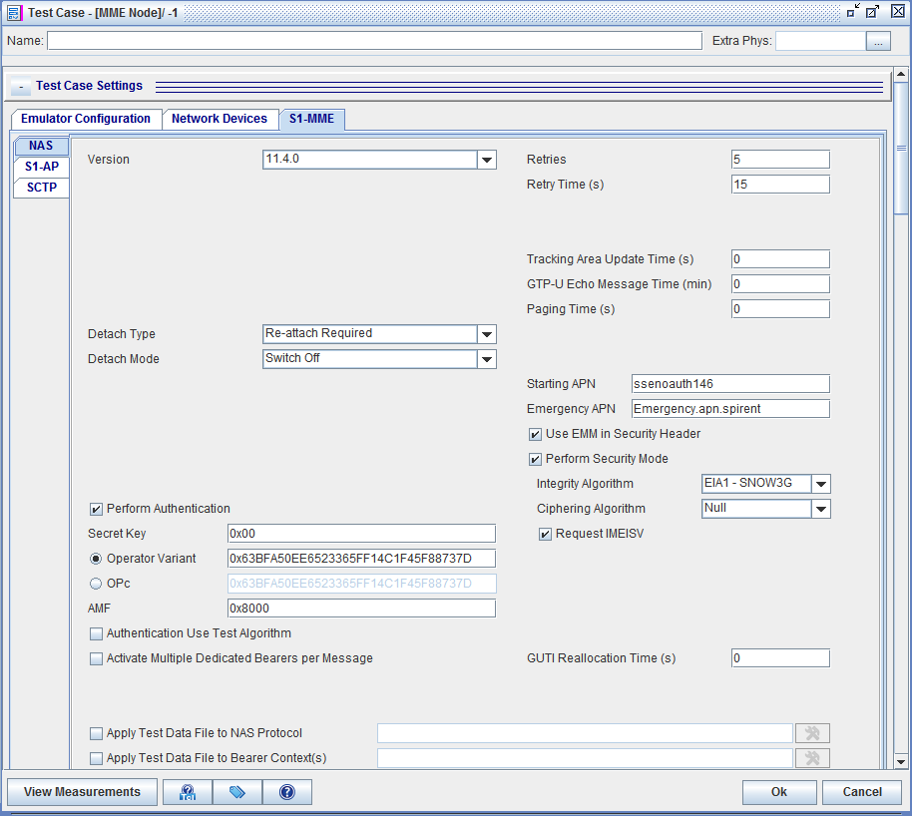
Session管理

Slide 18
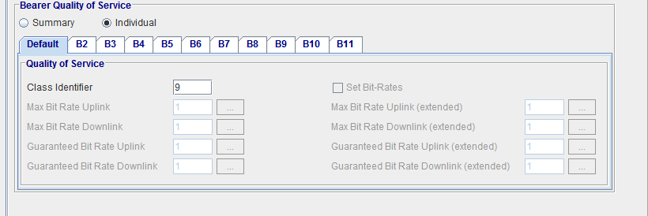
Session管理
⑤ Bearer quality of service: 定义各个承载的Qos
Summary：所有承载所有相同的Qos设定
Individual: 不同的承载使用不同的Qos设定
Default: 默认承载
B2,B3…..B10:专用承载的数量：1个ue最大支持10个专用承载

Slide 19
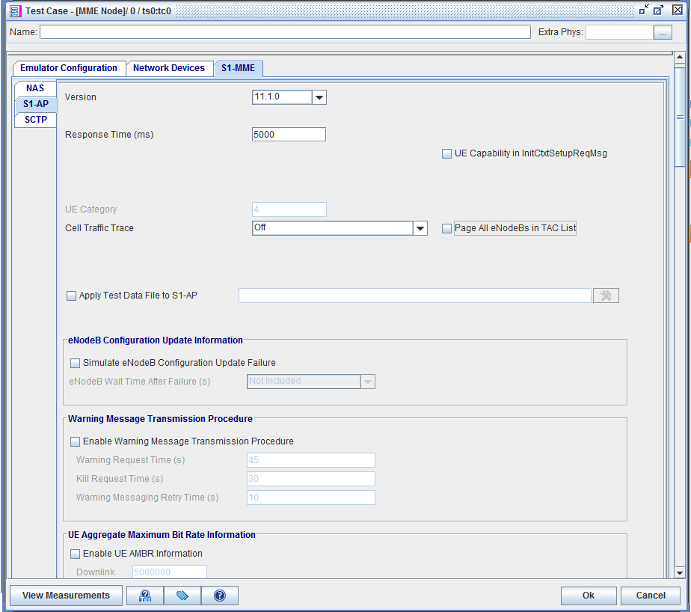
Session管理
⑥ 配置S1-MME→S1-AP页面
Version：支持的3GPP版本
eNodeB Configuration Update Information：模拟enb配置更新失败
Warning message transmission procedure：模拟警告warning message流程
UE AMBR information：配置ue的ambr参数，配置好相关参数，可以保存casa和session。

Slide 20
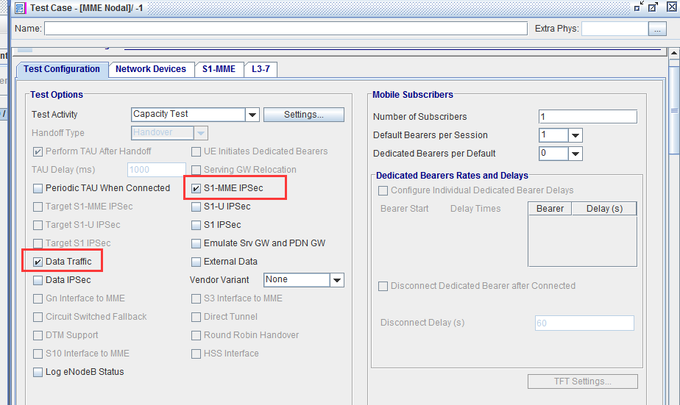
Session管理
MME Nodal模板
① Test configurtion
Number of subscribers: 仿真的总的UE的数量
Default bearer per session: 每个UE的默认承载的数量
Dedicated bearers per default: 每个UE的专有承载的数量
测试时注意是否开启ipsec及数据传输。

Slide 21
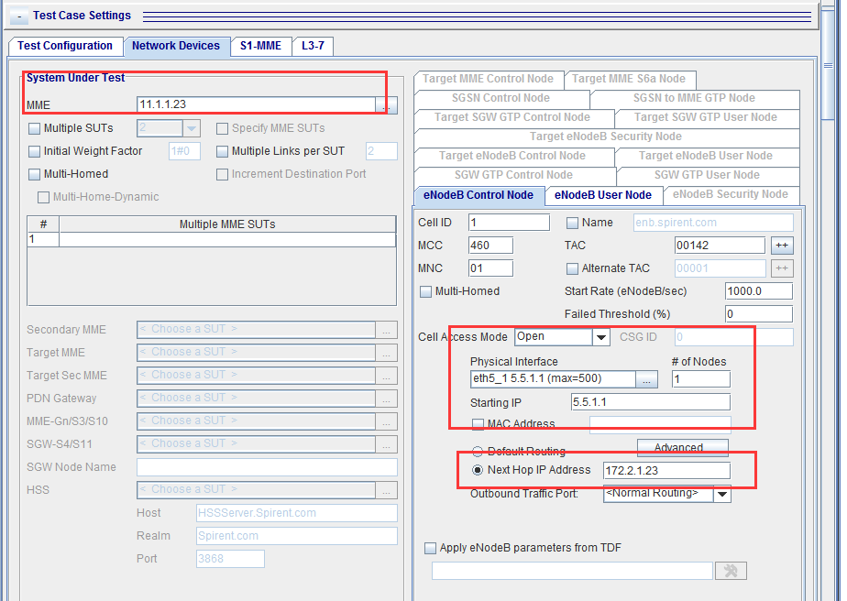
Session管理
② Network devices
这里配置重点是SUT和路由设置。MME选择应该为我们之前在SUTs的HeNB-GW的项。这里选择是gw的loopback配置。路由方面，enb下一跳应该是设备的物理ip，即gige口的IP。#of Nodes配置eNB的数量。

Slide 22
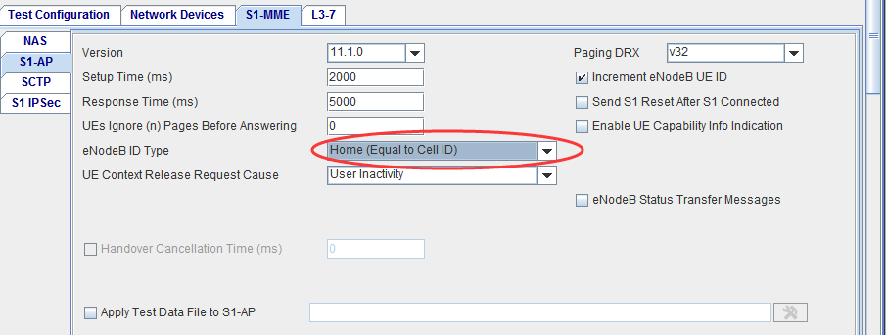
Session管理
③ S1-MME
S1-MME配置可查相关项根据需要进行配置，这里说些需要特别关注的地方。
在s1ap页面，需要注意eNB是home eNB还是Macro eNB。

Slide 23
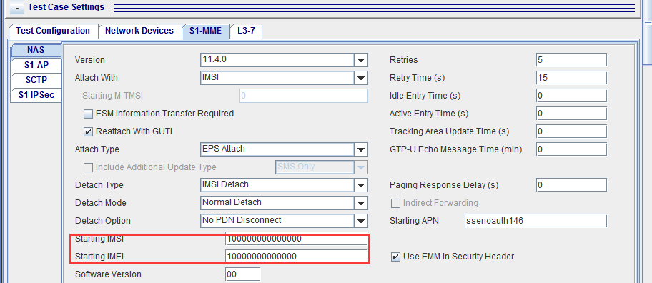
Session管理
在NAS页面，需要配置IMSI和IMEI

Slide 24
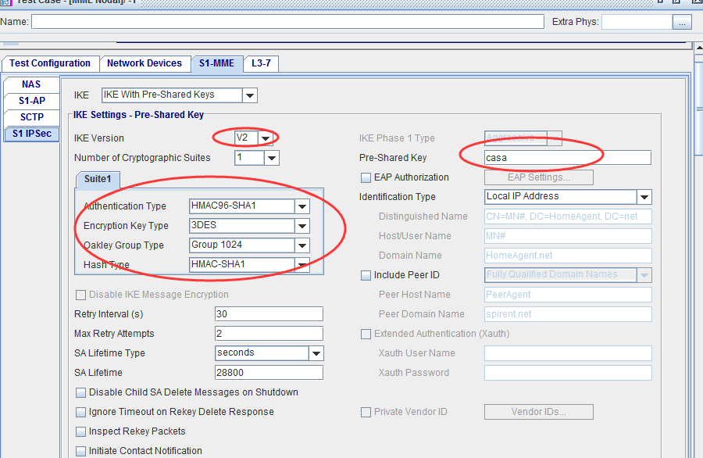
Session管理
在ipsec页面，以下为psk配置。根据HeNB-GW安全网关配置对应配置ike版本V2、公钥、加密算法、payload destination id、SeGW地址、advanced配置

Slide 25
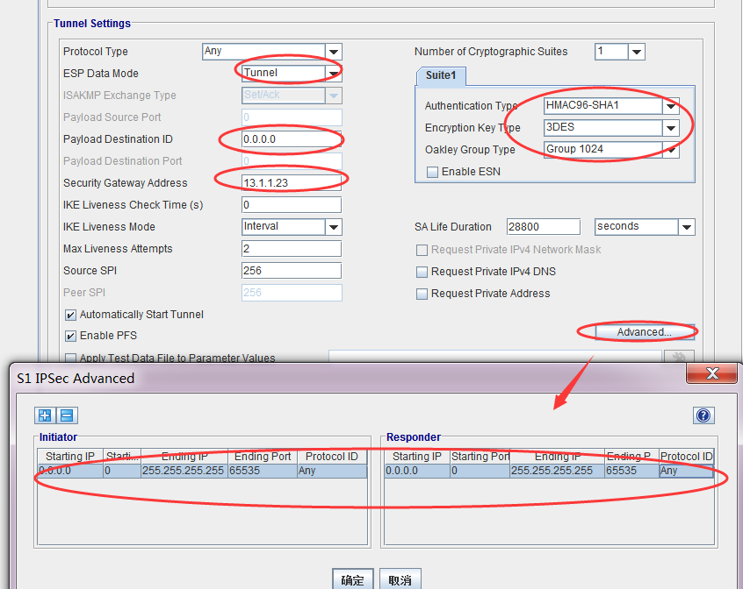
Session管理

Slide 26
Session管理
⑥ 配置S1-MME→S1-AP页面
Version：支持的3GPP版本
eNodeB Configuration Update Information：模拟enb配置更新失败
Warning message transmission procedure：模拟警告warning message流程
UE AMBR information：配置ue的ambr参数

Slide 27
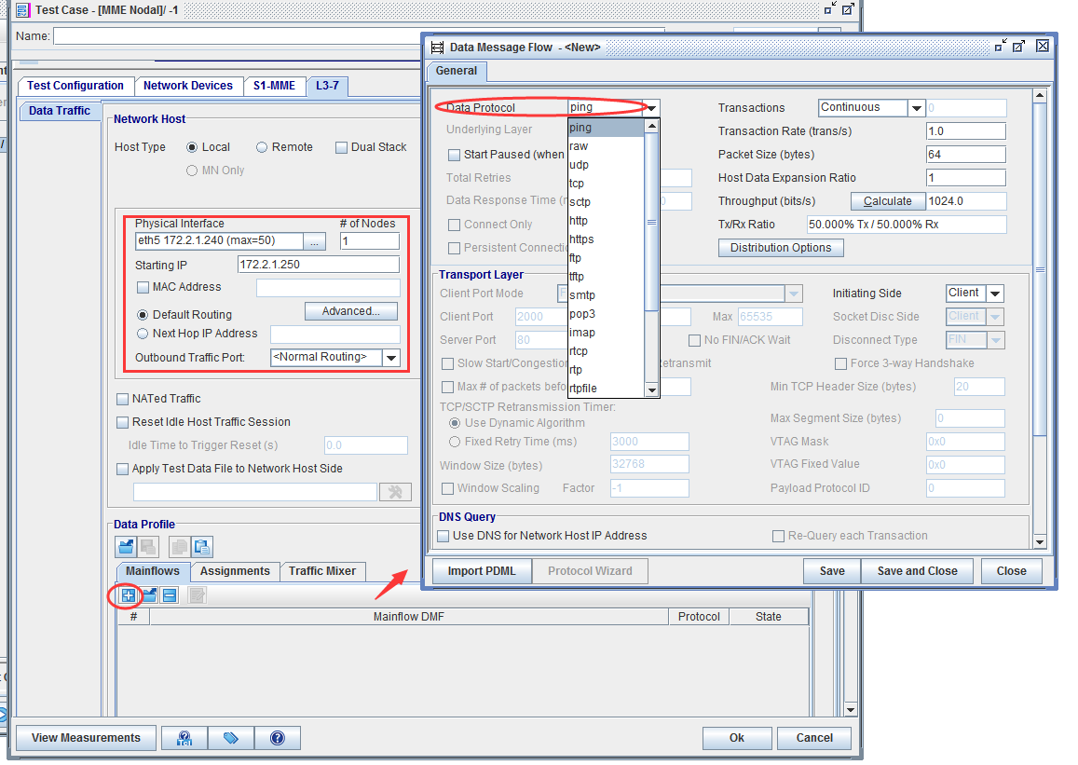
Session管理
④ 数据面配置L3-7
这里配置network host的地址，以及数据传输配置。以下是一个64bytes大小的ping操作

Slide 28
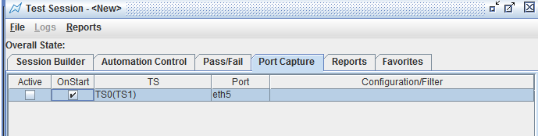
测试抓包和测试结果查看
新建session后，可以进行session的运行。在此之前，可以根据需要开启抓包。性能测试建议不开启抓包。
① 抓包

Slide 29
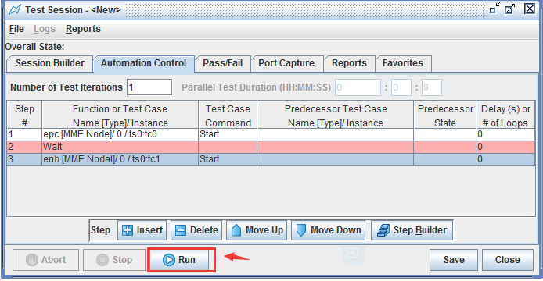
测试抓包和测试结果查看
onStart：表示一开始运行就开启抓包
Active：表示可以运行过程中可以停止或重新开启抓包
② case控制
测试时候，可以控制epc和enb运行顺利、运行次数等，也可以利用automation control进行自动化测试。下面是一个简单的例子，先运行epc，等待gw注册，再进行enb的注册。

Slide 30
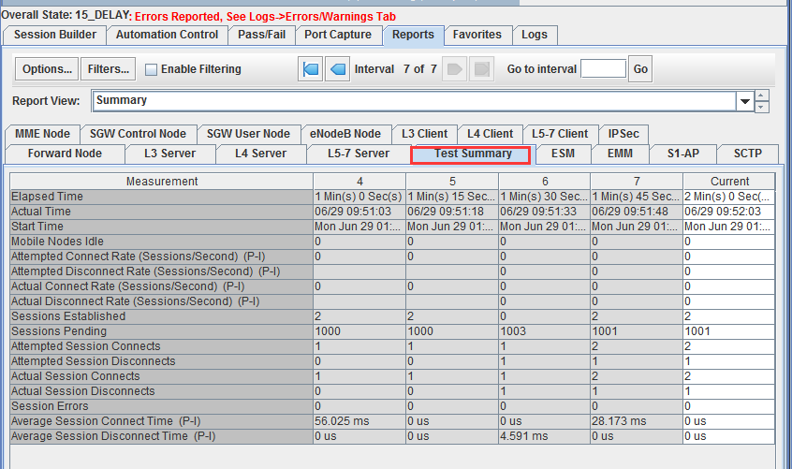
测试抓包和测试结果查看
③ report
Session运行后，可以查看和分析统计结果。在reports页面可以看到运行的统计结果
Test summary中可以看到在线用户数(session established)，线下用户数(pending)的统计。统计信息每隔15秒刷新一次

Slide 31
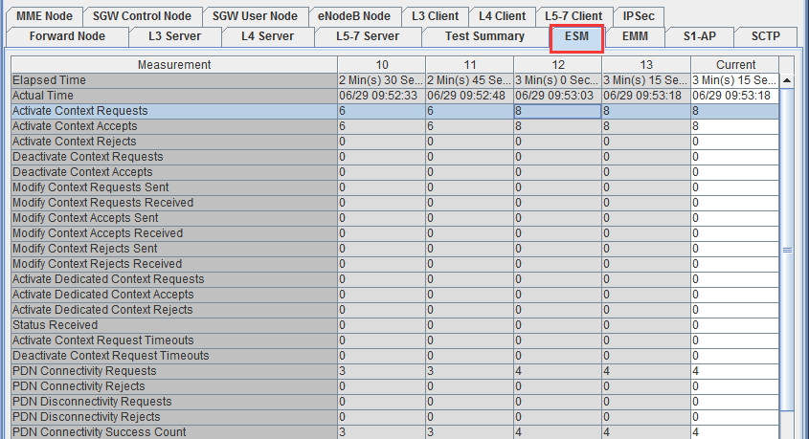
测试抓包和测试结果查看
ESM页面中可以看到承载相关的统计。例如默认承载建了多少次(active context request),成功了多少次(active context accepts),以及专有承载的消息的统计（active dedicated context request/accepts）等等。

Slide 32
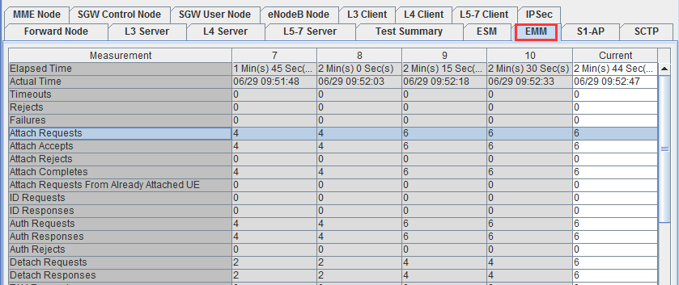
测试抓包和测试结果查看
EMM页面中可以看到UE总共的attach次数，accept, attach complet, detach等等各种消息的次数统计。

Slide 33
测试抓包和测试结果查看
ESM页面中可以看到承载相关的统计。例如默认承载建了多少次(active context request),成功了多少次(active context accepts),以及专有承载的消息的统计（active dedicated context request/accepts）等等。

Slide 34
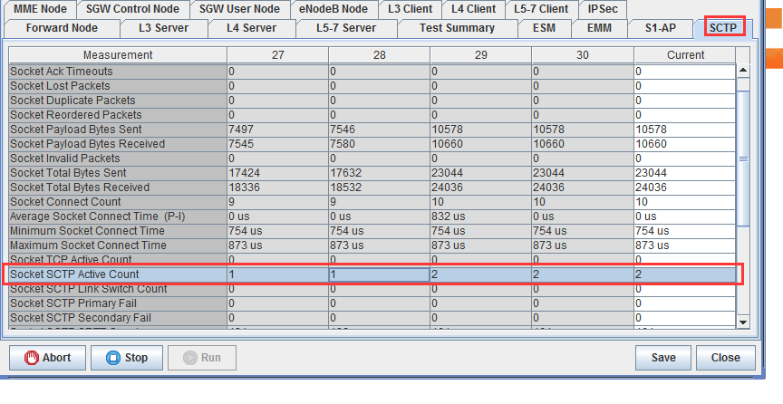
测试抓包和测试结果查看
Sctp页面中可以看到当前成功建立的和enodeB之间的SCTP link的数量的统计，以及其他相关的SCTP层的消息的统计。

Slide 35
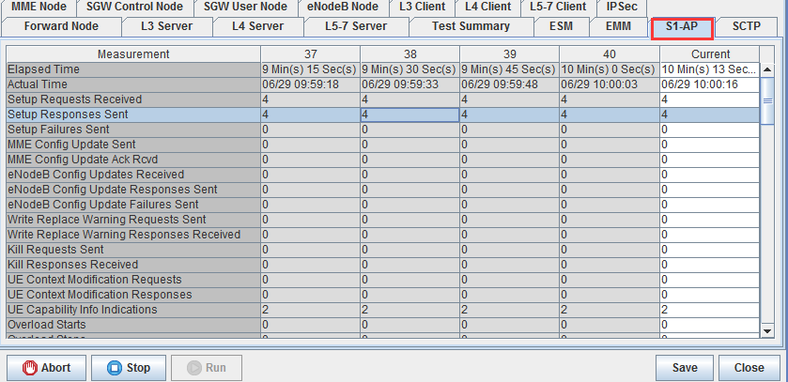
测试抓包和测试结果查看
S1-ap页面可以查看当前eNB与MME之间的交换s1-ap消息的统计。

Slide 36
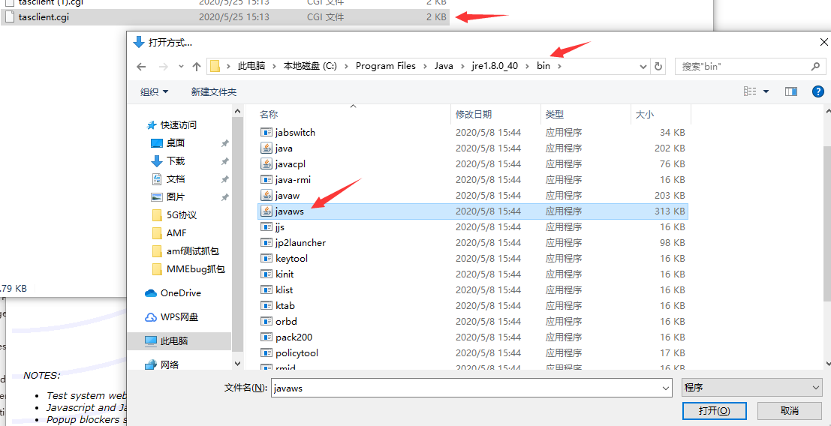
常见问题
1.有些浏览器无法打开账号登录界面：
解决方法：手动选择安装的Java程序去打开，路径如下所示

Slide 37
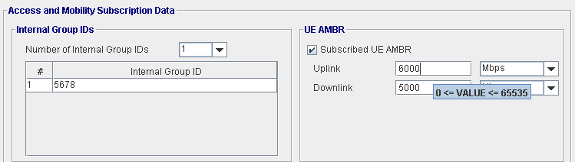
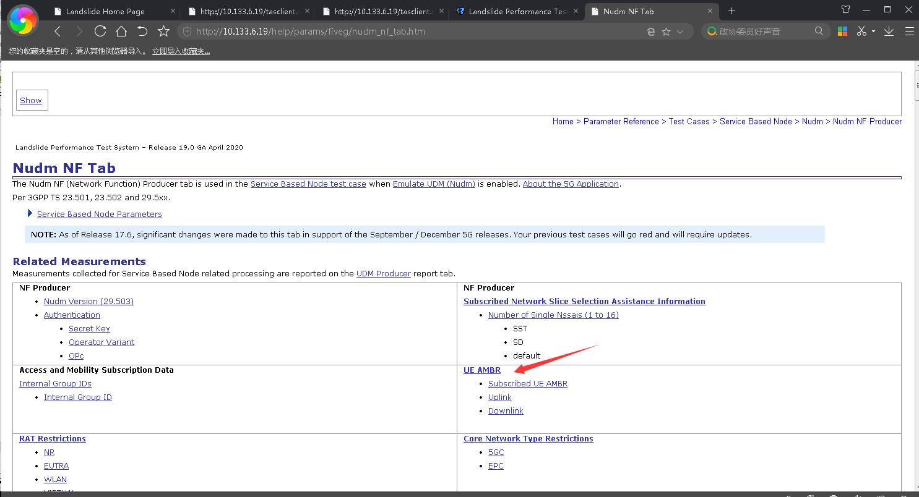
常见问题
2.怎么打开LS的使用说明：
解决方法：鼠标移到需要配置的地方，按F1，这时浏览器会有对应的使用说明书界面跳出，如果没有跳出的话也选择自己在浏览器打开LS的使用说明书：http://x.x.x.x(LSip)/help/,比如http://172.0.10.2/help/

Slide 38
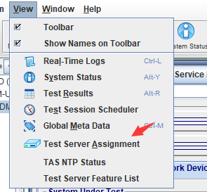
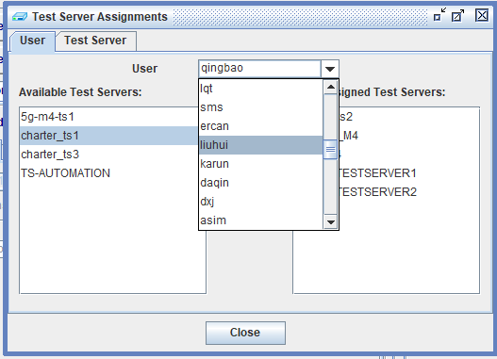
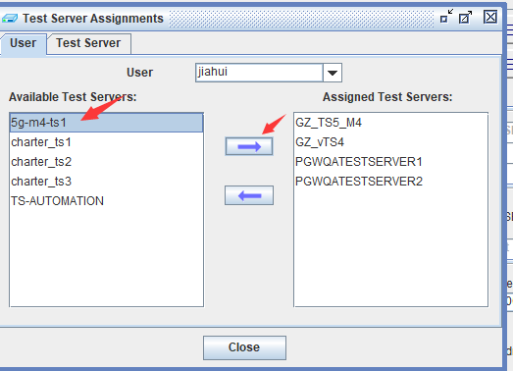
常见问题
3.怎么获取TS使用权：
解决方法如下所示：

Slide 39
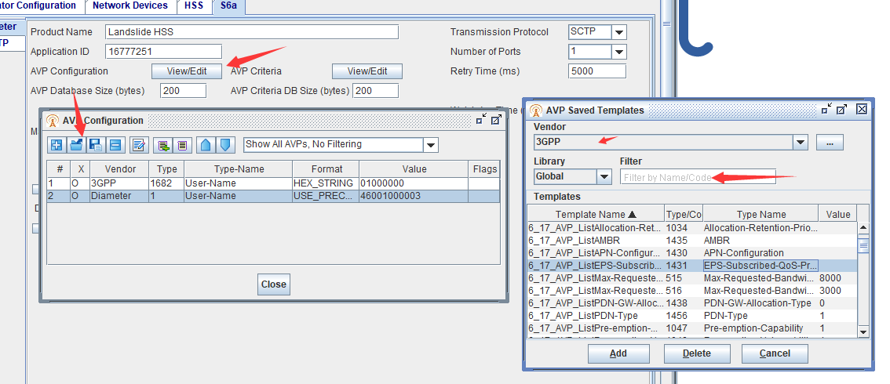
常见问题
4.LS可以自定义消息吗?
1).有些消息里面的IE可以编辑，例如：

Slide 40
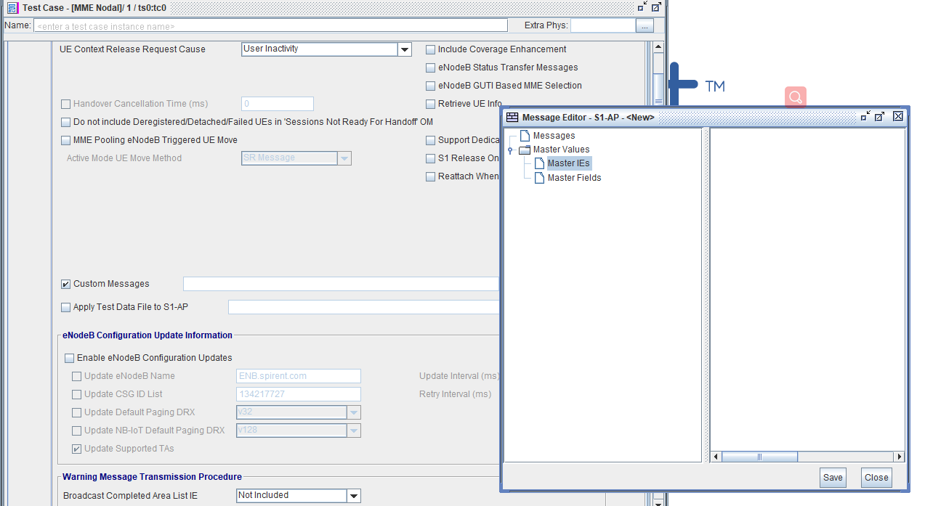
常见问题
2).使用custom message功能编辑消息

Slide 41
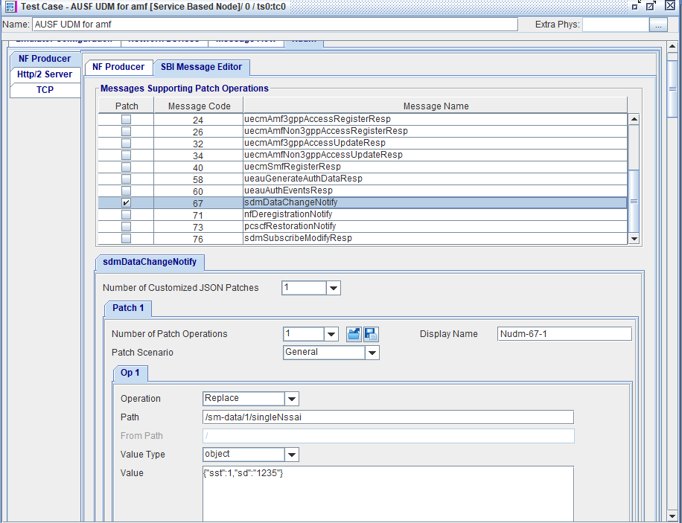
常见问题
3).如果LS有patch edit的license的话也可以修改或者添加一些消息里面的IE ：

Slide 42
课后小作业
1.在使用LS的过程中，可以随便重启TS吗？
2.LS里面的ethX接口的IP可以自己定义吗？
3.可以自己获取TS的使用权吗？如果获取？
4.LS在跑的过程中可以暂停抓包吗？暂停之后可以再开启抓包吗？如何开启
5.在多人共用一个eth 接口时，需要规划好每个人使用的IP地址吗？在使用过程中可以随便修改eth接口的ip地址吗？

Slide 43
Thank you

